Slide 1

第3章 栈
实用数据结构基础
(第四版)
  第9章 查找
主讲：沈学东

Slide 2
第 9 章 查 找
知 识 点
  查找的基本概念
  静态查找的基本方法：顺序查找、二分查找和分块查找
  二叉排序树查找
  哈希函数和解决冲突的方法
难 点
  二叉排序树查找
  平衡树二叉树

Slide 3
要 求
  熟练掌握以下内容：
  三种基本查找方法的基本思想和算法
  二叉排序树查找的基本思想和算法
  散列函数的常用构造方法及解决冲突方法
  了解以下内容：
  平衡树及平衡树的调整

Slide 4
第 9 章 目录
9-1 查找的基本概念
9-2 静态查找表
9-3 动态查找表
9-4 哈 希 表
小结
验证性实验9 ：查找子系统
自主设计实验9： 哈希查找
习题9

Slide 5
９-1 查找的基本概念
首先介绍几个有关查找的基本概念：
（1）查找表——由同一类型的数据元素（或记录）构成的集合称为查找表。如图９-1的学生招生录取登记表。
学号 | 姓名 | 性别 | 入学总分 | 录取专业
┊ | ┊ | ┊ | ┊ | ┊
20010983 | 张三 | 女 | 438 | 计算机
20010984 | 李四 | 男 | 430 | 计算机
20010985 | 王五 | 女 | 445 | 计算机
┊ | ┊ | ┊ | ┊ | ┊
20010998 | 张三 | 男 | 458 | 计算机
┊ | ┊ | ┊ | ┊ | ┊
图9-1 学生招生录取登记表

Slide 6
对查找表进行的操作
查找某个特定的数据元素是否存在；
检索某个特定数据元素的属性；
在查找表中插入一个数据元素；
在查找表中删除一个数据元素。
静态查找表：查找表被创建后，一般不做修改和更新，即不具有插入和删除操作；
动态查找表：既查找，又修改

Slide 8
（5）关键字（key）——数据元素（或记录）中某个数据项的值，用它可以标识数据元素（或记录）。
（6）主关键字（primary key）——可以唯一地标识一个记录的关键字称为主关键字。如图９-1的“学号”。
（7）次关键字（secondary key）——可以标识若干个记录的关键字称为次关键字。如图９-1的“姓名”，其中张三就有两位。

Slide 9
（8）查找（searching）——在查找表中确定是否存在一个数据元素的关键字等于给定值的操作，称为查找（也称为检索）。若表中存在这样一个数据元素（或记录），则查找成功；否则，查找失败。
（9）内查找和外查找
若整个查找过程全部在内存进行，则称为内查找；若在查找过程中还需要访问外存，则称为外查找。本书仅介绍内查找。

Slide 10
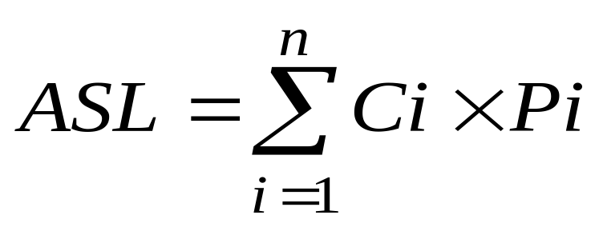

（10）平均查找长度ASL
查找算法的效率，主要是看要查找的值与关键字的比较次数，通常用平均查找长度来衡量。
n ---查找表中记录个数
Ci----查找到第i条记录时，K与关键字的比较次数
Pi----查找第i条记录的概率
C_{i}为查找表中第i个数据元素所用到的比较次数。不同的查找方法有不同的C_{i}。

Slide 11
９-2 静态查找表
静态查找表是数据元素的线性表，可以是基于数组的顺序存储或者以链表存储。
(1) 顺序存储结构定义
typedef struct
{ ElemType *elem； // 数组基址
int length； // 表长度
}S_TBL；
(2) 链式存储结构结点定义
typedef struct NODE
{ ElemType elem； // 结点的值域
struct NODE *next； // 下一个结点指针域
}NodeType；

Slide 12
９-2-1 顺序查找
顺序查找又称线性查找，是最基本的查找方法之一。顺序查找既适用于顺序表，也适用于链表。
1．基本思想
从表的一端开始，顺序扫描线性表，依次按给定值kx与关键字（key）进行比较，若相等，则查找成功，并给出数据元素在表中的位置；若整个表查找完毕，仍未找到与kx相同的关键字，则查找失败，给出失败信息。
2．算法的实现
现以顺序存储为例，数据元素从下标为1的数组单元开始存放，0号单元留作为监测哨，用来存放待找的值kx。

Slide 13
 | 0 | 1 | 2 | 3 |  |  | n
ST | kx | R1 | R2 | R3 | ... | ... | Rn
void SeqSearch( ) // 顺序查找
{ int a[N],i,x,y;
printf ("\n\t\t建立整数的顺序表(以回车为间隔，以－1结束)：\n");
for (i=1;i<=MAXLEN;i++)
{ scanf ("%d",&a[i]);
if (a[i]==-1)
{ y=i; break; }
}
printf ("请输入要查找的数据：");
scanf ("%d",&x);
i=y-1;
while (i>0 && a[i]!=x) i--;
if (i==0) printf ("没有找到\n");
else printf ("已找到，在第%d的位置上\n",i);
}
建立顺序表
检测下标 i 是否越界
动画演示

Slide 14

监测哨的作用：
（1）省去判定循环中下标越界的条件，从而节约比较时间；
（2）保存查找值的副本，查找时若遇到它，则表示查找不成功。这样在从后向前查找失败时，不必判查找表是否检测完，从而达到算法统一。
3．顺序查找性能分析
对一个含有n个数据元素的表，查找成功时有：
就上述算法而言，对于有n个数据元素的表，给定值kx与表中第i个元素关键字相等，即定位第i个记录时，需进行：n−i+1次关键字比较，即C_{i}=n−i+1。

Slide 15


查找成功时，顺序查找的平均查找长度为：
设每个数据元素的查找概率相等，即 P_{i}= ，则等概率情况下有：
查找失败时，关键字的比较次数总是n+1次。
算法中的基本工作就是关键字的比较，因此，查找长度的量级就是查找算法的时间复杂度为O(n)。
顺序查找缺点是当n很大时，平均查找长度较大，效率低；优点是对表中数据元素的存储没有要求。另外，对于线性链表，只能进行顺序查找。

Slide 16
复习
已知一个图的顶点集V和边集E分别为：V={1,2,3,4,5,6,7};
E={(1,2)3,(1,3)5,(1,4)8,(2,5)10,(2,3)6,(3,4)15,
(3,5)12,(3,6)9,(4,6)4,(4,7)20,(5,6)18,(6,7)25};
用克鲁斯卡尔算法得到最小生成树，试写出在最小生成树中依次得到的各条边
(1,2)3, (4,6)4, (1,3)5, (1,4)8, (2,5)10, (4,7)20

Slide 17
复习
设有向无环图G中的有向边集合E={<1，2>，<2，3>，<3，4>，<1，4>}，则下列属于该有向图G的一种拓扑排序序列的是（ ）。
(A) 1，2，3，4 (B) 2，3，4，1 (C) 1，4，2，3 (D) 1，2，4，3

Slide 18

复习

Slide 19
９-2-2 二分查找
二分查找也叫折半查找，是一种效率较高的查找方法，但前提是表中元素必须按关键字有序（按关键字递增或递减）排列。
1．二分查找的基本思路
在有序表中，取中间元素作为比较对象，若给定值与中间元素的关键字相等，则查找成功；若给定值小于中间元素的关键字，则在中间元素的左半区继续查找；若给定值大于中间元素的关键字，则在中间元素的右半区继续查找。不断重复上述查找过程，直到查找成功，或所查找的区域无数据元素，查找失败。

Slide 20
2．查找的步骤
（1） low=1；high=length； // 设置初始区间
（2） 当low>high时，返回查找失败信息 // 表空，查找失败
（3） low≤high，mid=(low+high)/2; // 取中点
（a） 若kx<tbl.elem[mid].key，high=mid-1；转（2）
// 查找在左半区进行
（b） 若kx>tbl.elem[mid].key，low=mid+1；转（2）
// 查找在右半区进行
（c） 若kx=tbl.elem[mid].key，返回数据元素在表中位置 // 查找成功

Slide 21
静态查找表 • 折半查找
举例，K＝13
0
1
2
3
4
5
6
7
8
9
10
11
12
13
02
11
16
22
25
27
33
39
42
56
77
79
81
low
mid
mid
high
K<16
high=mid-1
K<33
high=mid-1
mid
K>02
low=mid+1
mid
经过与关键字33, 16, 02, 11的比较，查找失败
K>11
low=mid+1

Slide 22
静态查找表 • 折半查找
int Search_Bin(SSTable ST, KeyType K){
int low=1, high=ST.length;
int mid;
while(low<=high){
mid=(low+high)/2;
if(K<ST[mid].key)
high=mid-1; //在左区间继续查找
else if(K>ST[mid].key)
low=mid+1; //在右区间继续查找
else return mid; //查找成功的出口
}//while
return 0; //查找失败的出口
}//Search_Bin

Slide 23
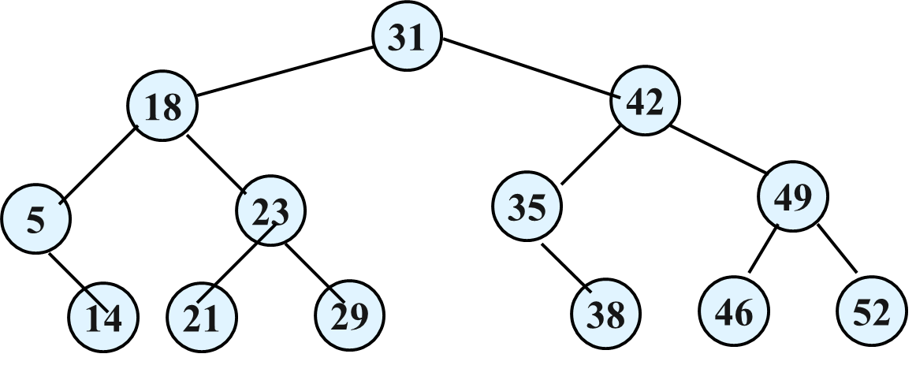
5．二分查找性能分析
从二分查找的过程看，每次查找都是以表的中点为比较对象，并以中点将表分割为两个子表，对定位到的子表继续作同样的操作。所以，对表中每个数据元素的查找过程，可用二叉树来描述，称这个描述查找过程的二叉树称为判定树。
图9-2 描述二分查找过程的判定树

Slide 24
静态查找表 • 折半查找
折半查找判定树：
mid
左半区间
右半区间
Low..mid-1
mid+1..high

Slide 25
静态查找表 • 折半查找
n=13的折半查找判定树
7
1. .6
3
8. .13
10
1
5
8
12
1. .2
4. .6
8. .9
11. .13
2
4
6
9
11
13
折半查找判定树是一棵理想平衡树
树的高度为 H=⎡log₂(n+1)⎤或H=⎣log₂n⎦+1
树的形态取决于n值

Slide 26
静态查找表 • 折半查找
0
1
2
3
4
5
6
7
8
9
10
11
12
13
查找K＝39：
02
11
16
22
25
27
33
39
42
56
77
79
81
7
3
10
1
5
8
12
2
4
6
9
11
13
查找成功的过程是自树根沿树枝到达目标结点，K与关键字的最大比较次数不超过树高⎣log2n⎦+1

Slide 27
静态查找表 • 折半查找
0
1
2
3
4
5
6
7
8
9
10
11
12
13
查找K＝13：
02
11
16
22
25
27
33
39
42
56
77
79
81
7
3
10
1
5
8
12
2
4
6
9
11
13
R2<K<R3
查找失败的过程是从树根开始，沿树枝到达一个外部结点，K与关键字的最大比较次数也不超过树高

Slide 28
静态查找表 • 折半查找
n=13
7
3
10
1
5
8
12
2
4
6
9
11
13
查找成功: ASL=(1×1+2×2+3×4+4×6) /13=41/13
查找失败: ASL=(3×2 + 4×12) / 14 = 54/14

Slide 29
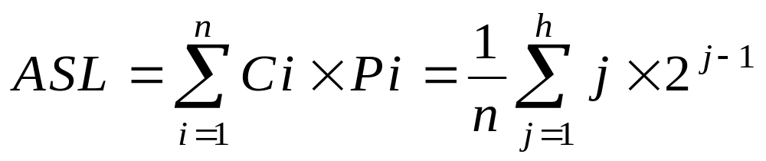
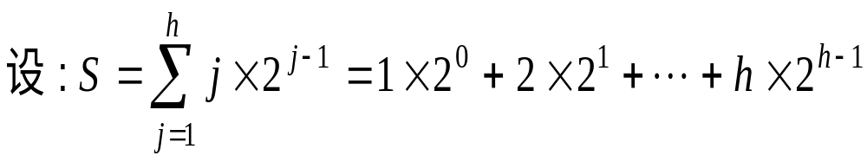
静态查找表 • 折半查找
折半查找的ASL
设: n=2^{h}-1----折半查找判定树是高为h的满二叉树
h=log₂(n+1)

Slide 30
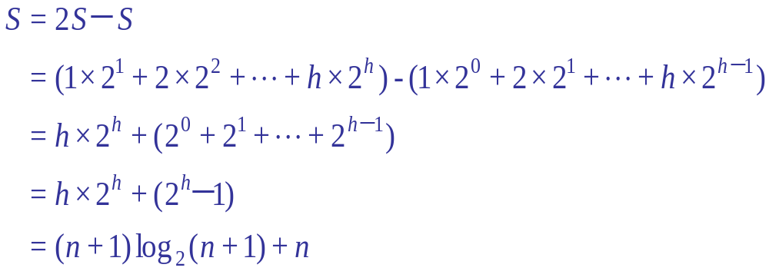
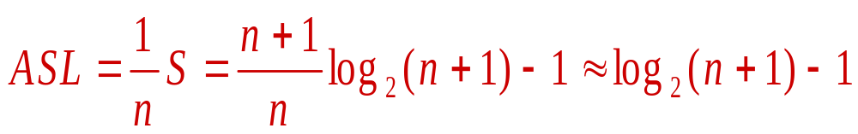
静态查找表 • 折半查找
h=log₂(n+1)

Slide 31
折半查找小结
一种效率很高的查找方法，时间复杂度O(log2n)；
对表有严格的限制：有序的顺序表；
折半查找判定树是分析查找性能的有效工具，查找每个结点所需的比较次数等于该结点在树上的层次数；
折半查找判定树是一棵理想平衡二叉树，树的高度为⎣log2n⎦+1；
无论查找成功或失败，与关键字的最大比较次数都不会超过树的高度。

Slide 32
二分查找的优点是效率高。
二分查找的缺点是：
（1）必须按关键字排序，有时排序也很费时；
（2）只适用顺序存储结构，所以进行插入、删除操作必须移动大量的结点。
二分查找适用于那种一经建立就很少改动，而又经常需要查找的线性表。对于那些经常需要改动的线性表，可以采用链表存储结构，进行顺序查找。

Slide 33
静态查找表 • 索引顺序查找
9.2.3分块查找(索引顺序查找）
查找性能介于顺序查找和折半查找之间；
对表的限制也是介于顺序查找和折半查找之间；
查找表的特点：分块有序，块内无序，块间有序。第i块的最大关键字小于第i＋1块的最小关键字；
除了查找表外，还需要建一个索引表，查找分两级进行。

Slide 34
静态查找表 • 索引顺序查找
查找表：
0
1
2
3
4
5
6
7
8
9
10
11
12
13
14
15
16
23
12
08
15
35
48
29
37
45
59
51
64
88
67
70
94
索引表：
 | 1 | 5 | 10 | 13 | stadr 块起始地址
 | 23 | 48 | 64 | 94 | key 块内最大键值
0 | 1 | 2 | 3 | 4
索引表是有序表
在索引表中查块号，采用顺序查找或折半查找均可
在查找表中找目标记录，只能采用顺序查找
ASL＝索引表的ASL＋查找表的ASL

Slide 35
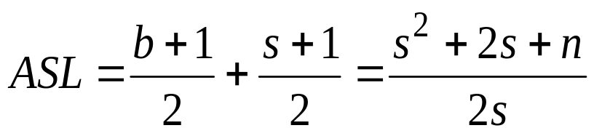
静态查找表 • 索引顺序查找
设：将n个元素均匀地分为b块，
前b-1块每块有s个元素，s= ⎡n / b⎤
第b块有n-s×(b-1)个元素
对索引表采用用顺序查找：
可见，平均查找长度不仅和表的总长度n有关，而且和所分的子表个数s有关：
Notes:
f'(x)=0，则此时有极值

Slide 36
9.3.1二叉排序树的定义
９-3 动态查找表
二叉排序树或者是一棵空树；或者是具有下列性质的二叉树：
(1) 若它的左子树不空，则左子树上所有结点的键值均小于根结点的键值；
(2) 若它的右子树不空，则右子树上所有结点的键值均大于根结点的键值；
(3) 它的左、右子树也分别是二叉排序树。

Slide 37
动态查找表 • 二叉排序树 • 定义
32
26
48
12
29
39
56
19
34
44
46
中序序列：12，19，26，29，32，34，39，44，46, 48，56
二叉排序树的一个重要性质：中序序列是一个有序序列

Slide 38
2．二叉排序树的插入
（1）插入原则
（a） 若二叉树为空，则插入结点为新的根结点。否则，
（b）插入结点小于根结点，在左子树上查找；插入结点大于根结点，在右子树上查找，直至某个结点的左、右子树空为止。
（c）插入结点小于该结点，作为该结点的左孩子，否则作为该结点的右孩子。

Slide 39
9.3.2二叉排序树的插入与生成
动态查找表 • 二叉排序树 • 插入
新结点作为一个叶子插到二叉排序树上
关键字序列： 53，24，45，85，27，12
53
24
85
12
45
27
ASL=(1×1＋2×2＋3×2＋4×1) / 6 = 15/6

Slide 40
动态查找表 • 二叉排序树 • 插入操作
关键字序列 45，24，27，53，12 ，85
45
ASL=(1×1＋2×2＋3×3) / 6 = 14/6
24
53
12
27
85
12
关键字序列 12，24，27，45, 53，85
24
27
45
ASL=(1＋2＋3＋4＋5＋6) / 6 = 21/6
53
85

Slide 41
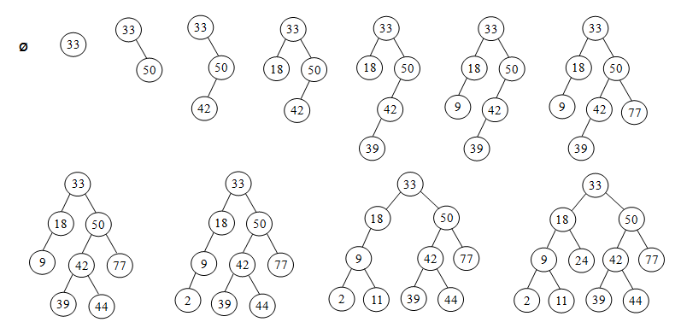
（2）二叉排序树的构造过程。
【例９-3】记录的关键字序列为：33，50，42，18，39，9，77，44，2，11，24，则构造一棵二叉排序树的过程如下：
图9-5 从空树开始建立二叉排序树的过程
动画演示

Slide 42
一个无序序列可以通过构造二叉排序树而成为一个有序序列。
每次插入新结点都是二叉排序树上新的叶子结点，不必移动其它结点，仅需改动某个结点指针，由空变为非空即可。
（3）生成二叉排序树的算法
BSTree CreateBST(void)
{ BSTree T;
KeyType Key;//关键字
T=NULL;
printf ("请输入一个整数关键字(输入0时结束输入)：");
scanf("%d",&Key);
while(Key)
{ InsBST(&T,Key);
printf ("请输入下一个整数关键字(输入0时结束输入)：");
scanf ("%d",&Key); }
return T;
}

Slide 43
25
void InsBST(BSTree *T,KeyType Key)
{ BSTNode *f,*p;
p=(*T);
while (p)
{ if (p->key= =Key)
{ printf("树中已有%d，不需插入\n",Key); return; }
f=p; p=(Key<p->key)? p->lchild: p->rchild;
}
p=new BSTNode;
p->key=Key;
p->lchild=p->rchild=NULL;
if ((*T)==NULL)
(*T)=p;
else if (Key<f->key) f->lchild=p;
else f->rchild=p;
}
T
45
24
f
53
12
27
85
p
25

Slide 44
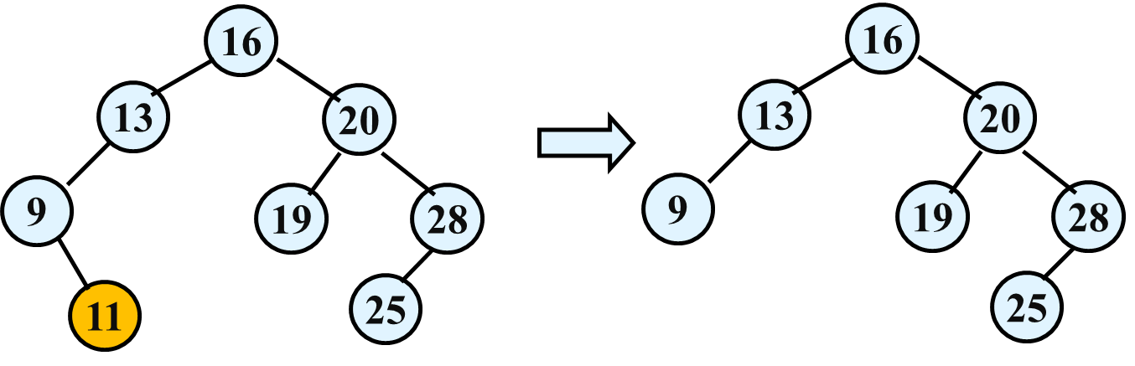
3．二叉排序树删除操作
（ 1 ）在二叉排序树中删除一个结点的三种情况:
① 删除的结点是叶子结点
将其父结点与该结点相连接的指针设为NULL。如图９-6要删除结点11，则只需将其父结点9的右指针设为NULL。
图9-6 删除叶子结点示意图

Slide 45
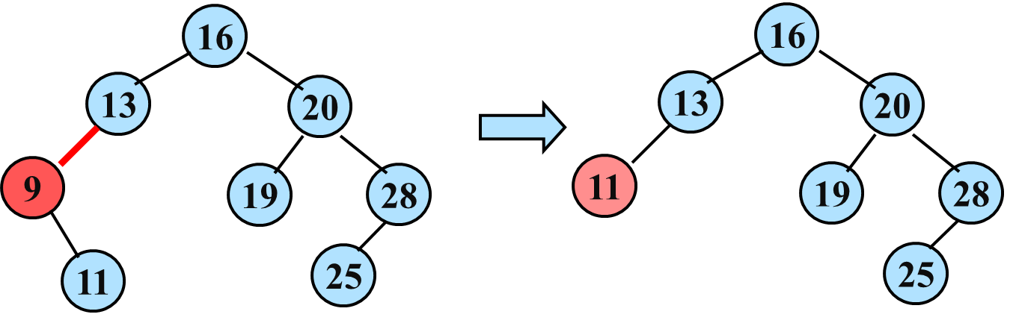
② 删除的结点只有一棵子树：
将被删除结点的子树向上提升，用子树的根结点取代被删除结点。如图９-7要删除结点9，则用结点11取代结点9。
图9-7 删除的结点只有一棵子树

Slide 46
③ 删除的结点有两棵子树（又有两种方法）:
（a）中序直接前趋法
将被删除结点的中序遍历的直接前趋结点取代被删除结点。如图９-8要删除结点20，则要将中序直接前趋结点19取代结点20。
16
16
13
20
13
18
9
18
28
9
28
11
25
11
25
图9-8 中序直接前趋法删除结点有两棵子树的情况
动画演示

Slide 47
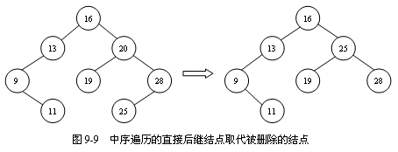
（b）中序直接后继法
将被删除结点的中序遍历的直接后继结点取代被删除结点。如图９-8要删除结点20，则要将中序直接后继结点25取代结点20。
20
25
25

Slide 48
（2）二叉排序树上删除结点的算法：
void DelBSTNode(BSTree *T,KeyType Key)
{BSTNode *parent=NULL,*p,*q,*child;
p=*T;
while(p) // 查找要删除的结点
{ if (p->key==Key) break;
parent=p;
p=(Key<p->key)?p->lchild:p->rchild;
}
if (!p)
{ printf ("没有找到要删除的结点\n"); return; }
q=p;
if (q->lchild&&q->rchild) // 若左右子树都不为空
for (parent=q,p=q->rchild;p->lchild;parent=p,p=p->lchild);
//查找右子树最左端结点
q
16
13
20
parent
9
18
28
p
11
25
null

Slide 49
child=(p->lchild)?p->lchild:p->rchild;
if (!parent) //parent 是空的
*T=child;
else // 若左右子树至少有一为空
{ if (p= =parent->lchild)
parent->lchild=child;
else parent->rchild=child;
if (p!=q)
q->key=p->key;
}
delete(p);
}
q
16
13
20
parent
9
18
28
p
11
25
null

Slide 50
4 二叉排序树的查找
动态查找表 • 二叉排序树 • 查找
bt
32
26
48
12
29
39
56
19
34
44
给定值K，
当 K<bt->key: 在bt的左子树上继续查找
当 K>bt->key: 在bt的右子树上继续查找
当 K==bt->key: 查找成功
46

Slide 51
动态查找表 • 二叉排序树 • 查找
32
举例:
K＝34
K＝18
26
48
12
29
39
56
19
34
44
46
查找成功：自树根沿树枝到达目标结点
查找失败：自树根沿树枝到达一个外部结点
成功或失败的最大比较次数都不超过树高

Slide 52
动态查找表 • 二叉排序树 • 查找
查找的非递归算法
Status BSTSearch(BiTree bt, KeyType K,
BiTree &p, BiTree &f){
//在根为bt的二叉排序树上查找键值等于K的记录
//查找成功,用指针p指向目标;f指向目标的双亲,f初值为NULL
p=bt;
while(p){
if(K<p->key){f=p;p=p->lchild;} //左子树上继续找
else if(K>p->key)
{f=p; p=p->rchild;} //右子树上继续找
else return TRUE; //查找成功
}//end while
return FALSE; //查找失败
}

Slide 53
动态查找表 • 二叉排序树 • 查找
32
26
48
12
29
39
56
19
34
44
查找分析：
查找成功时：
ASL＝(1×1＋2×2＋3×4＋4×3＋5×1) /11 = 34/11
查找失败时：
ASL＝(3×5＋4×5＋5×2) /12 = 45/12
ASL值与树的形态有关
46

Slide 54
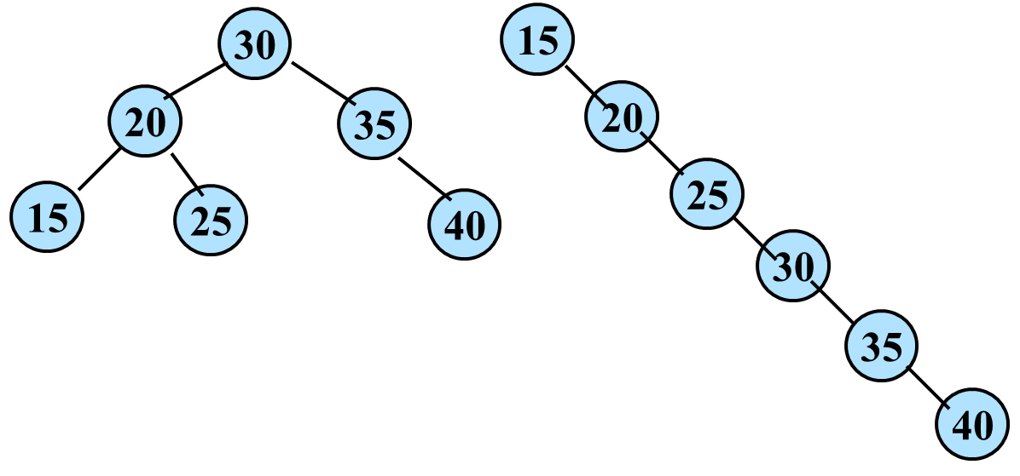
5．二叉排序树的查找分析
在二叉排序树上查找其关键字等于给定值结点的过程，恰是走了一条从根结点到该结点的路程的过程。含有n 个结点的二叉树是不唯一的，如何来进行查找分析呢？
图9-10 (a) 二叉排序树 图9-10 (b) 查找分析后的二叉排序树

Slide 55
例如图９-10棵二叉排序树中结点的值都相同，但（a）的深度为3，而（b）的深度为6。其等概率平均查找长度分别为： ASL(a)=(1*1+2*2+3*3)/6=14/6
ASL(b)=(1*1+2*1+3*1+4*1+5*1+6*1)/6=21/6
二叉排序树的平均查找长度和二叉树的形态有关。
（1）在最坏情况下，二叉排序树是通过一个有序表的n个结点依次插入生成的，此时所得的二叉排序树蜕化为一棵深度为n的单支树，如图9-10（b）所示，它的平均查找长度和单向链表的顺序查找相同，也是(n+1)/2。
（2）在最好情况下，二叉排序树在生成过程中，树的形态比较均匀，其最终得到的是一棵形态与二分查找的判定树相似的二叉排序树，如图9-10（a）所示。
对均匀的二叉排序树进行插入或删除结点后，应对其调整，使其依然保持均匀。
动画演示

Slide 56
９-3-2 平衡二叉树(AVL树)
平衡二叉树是指树中任一结点的左、右子树高度大致相等的二叉树。平衡二叉树有很多种，最著名的是由前苏联数学家Adelse-Velskil和Landis在1962年提出的，称为AVL树。
平衡二叉树或者是一棵空树，或者是具有以下性质的二叉排序树：
（1）它的左子树和右子树的高度之差（称为平衡因子）的绝对值不超过1；
（2）它的左子树和右子树又都是平衡二叉树。

Slide 57
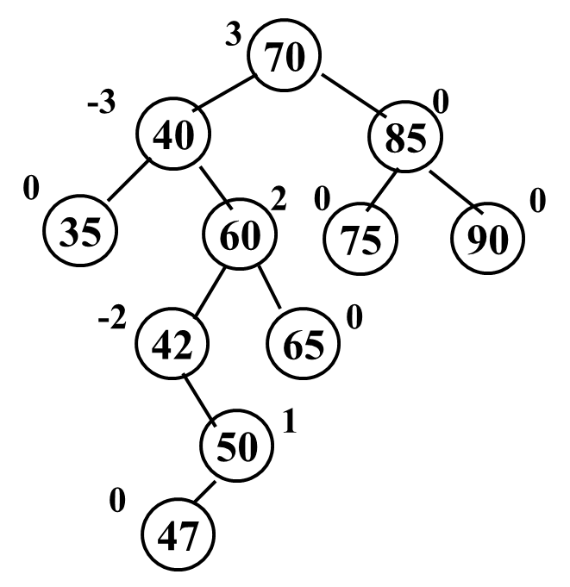
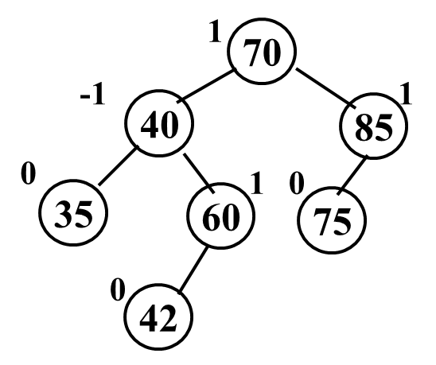
图９-11 (a) 平衡二叉树 图9-11(b) 非平衡二叉树
在平衡二叉树上插入或删除结点后，可能使树失去平衡，如果需要则可以对失去平衡的树进行平衡化处理。下面介绍一种因插入结点引起平衡二叉树不平衡的处理方法——旋转调整法。

Slide 58
调整方法：
单向右旋平衡，即将A的左孩子B 向右上旋转代替A成为根结点，将A结点向右下旋转成为B的右子树的根结点，而B的原右子树则作为A结点的左子树。
(1) LL型调整
p
p
2
1
A
B
0
A
B
f
d
1
h
e
f
d
e
h
h
lc=p->lchild; /*lc指向B
p->lchild=lc->rchild; /*把B结点的右子树挂接为A的左子树
lc->rchild=p; /*A结点成为B的右孩子
p=lc; /*p指向新的根结点

Slide 59
(2)RR型调整
调整方法：
单向左旋平衡：即将A的右孩子B向左上旋转代替A成为根结点，将A结点向左下旋转成为B的左子树的根结点，而B的原左子树则作为A结点的右子树。
p
p
-2
A
－1
B
0
-1
A
c
a
B
h
a
b
b
c
h
lc=p->rchild; /*lc指向B*/
p->rchild=lc->lchild; /*把B结点的左子树挂接为A的右子树*/
lc->lchild=p; /*A结点成为B的左孩子*/
p=lc; /*p指向新的根结点*/

Slide 60
调整方法：先左旋转后右旋转平衡,即将A结点的左孩子（即B结点）的右子树的根结点（即C结点）向左上旋转提升到B结点的位置，然后再把该C结点向右上旋转提升到A结点的位置。
(3)LR型调整
p
2
1
C
A
b
0
B
e
B
A
－1
h＋1
n
C
0
1
n
m
h＋1
i
e
c
m
i
h
p->lchild=c->rchild; /*把C的右子树挂接成A的左子树*/
b->rchild=c->lchild; /*把C的左子树挂接成B的右子树*/
c-lchild=b; /*把B挂接成C的左子树*/
c->rchild=p; /*把A挂接成C的右子树*/

Slide 61
（4）RL型调整
调整方法：先右旋转后左旋转平衡,即先将A结点的右孩子B结点的左子树的根结点C结点向右上旋转提升到B结点的位置，然后再把该C结点向左上旋转提升到A结点的位置。
p
-2
C
－1
A
b
0
1
m
B
A
B
h＋1
0
f
h＋1
C
m
n
t
f
-1
c
n
t
h
p->rchild=c->lchild; /*把C的左子树挂接成A的右子树*/
b->lchild=c->rchild; /*把C的右子树挂接成B的左子树*/
c-rchild=b; /*把B挂接成C的右子树*/
c->lchild=p; /*把A挂接成C的左子树*/

Slide 62
例 输入关键字序列{16,3,7,11,9,26,18,14,15},给出构造一棵AVL树的步骤。

Slide 64
复习1
对于给定结点的关键字集合K={10,18,3,5,19,2,4,9,7,15}；试构造一颗二叉排序树。求等概率下的平均查找长度ASL.

Slide 65
10
3
18
2
5
15
19
4
9
ASL=(1*1+2*2+3*4+4*2+5*1)/10=30/10
7

Slide 66
复习2
二叉排序树如图，分别画出：删除关键字15以后的二叉排序树，要求平均查找长度尽可能小。在原二叉排序树（没有删除15）插入关键字20
40
8
90
15
62
95
12
23
32

Slide 67
40
40
8
90
8
90
23
62
95
12
62
95
12
32
23
删除结点后，用中序遍历的直接后继替换
32
删除结点后，用中序遍历的直接前驱替换
ASL1=(1*1+2*2+3*3+4*1+5*1)/10=23/10
ASL2=(1*1+2*2+3*3+4*2)/10=22/10

Slide 68
９-4 哈希表
９-4-1 哈希表与哈希方法
以上讨论的查找方法，由于数据元素的存储位置与关键字之间不存在确定的关系，因此，查找时，需要进行一系列对关键字的查找比较，即“查找算法”是建立在比较的基础上的，查找效率由比较一次缩小的查找范围决定。理想的情况是依据关键字直接得到其对应的数据元素位置，即要求关键字与数据元素间存在一一对应关系，通过这个关系，能很快地由关键字得到对应的数据元素位置。
【例９-4】11个元素的关键字分别为 18，27，1，20，22，6，10，13，41，15，25。选取关键字与元素位置间的函数为： f (key)=key mod 11

Slide 69
（1） 通过这个函数对11个元素建立查找表如下：
0 1 2 3 4 5 6 7 8 9 10
f (key)
key
22
1
13
25
15
27
6
18
41
20
10
图9-17 关键字与函数的对应关系
： f (key)=key mod 11
（2） 查找时，对给定值kx通过这个函数计算出地址，再将kx与该地址单元中元素的关键字比较，若相等，查找成功。
（3）哈希表与哈希方法：选取某个函数，依该函数按关键字计算元素的存储位置，并按此存放；查找时，由同一个函数对给定值kx计算地址，将kx与地址单元中元素关键字进行比较，确定查找是否成功，这就是哈希方法。哈希方法中使用的转换函数称为哈希函数。按这个思想构造的表称为哈希表。

Slide 70
对于n个数据元素的集合，总能找到关键字与存放地址一一对应的函数。若最大关键字为m，可以分配m个数据元素存放单元，选取函数f (key)=key即可，但这样会造成存储空间的很大浪费，甚至不可能分配这么大的存储空间。
通常关键字的集合比哈希地址集合大得多，因而经过哈希函数变换后，可能将不同的关键字映射到同一个哈希地址上，这种现象称为冲突(collision) 。
冲突不可能避免，只能尽可能减少。所以，哈希方法需要解决以下两个问题：
① 构造好的哈希函数
所选函数尽可能简单，以便提高转换速度。
所选函数对关键字计算出的地址，应在哈希地址集中，大致均匀分布，以减少空间的 浪费。
② 制定解决冲突的方案。

Slide 71
９-4-2 哈希函数的构造方法
1. 直接定址法
Hash(key)=a·key+b (a、b为常数)
即取关键字的某个线性函数值为哈希地址，这类函数是一一对应函数，不会产生冲突，但要求地址集合与关键字集合大小相同，因此，对于较大的关键字集合不适用。
【例９-5】关键字集合为{20，30，50，60，80，90}，选取哈希函数为： Hash(key)=key/10，则关键字存放地址如图9-18所示。
0 1 2 3 4 5 6 7 8 9
20
30
50
60
80
90
图9-18 关键字存放地址

Slide 72
2. 除留余数法
Hash(key)=key mod p (p是一个整数)
即取关键字除以p的余数作为哈希地址。使用除留余数法，选取合适的p很重要，若哈希表表长为m，则要求p≤m，且接近m或等于m。p一般选取质数，也可以是不包含小于20质因子的合数。
3. 平方取中法
对关键字平方后，按哈希表大小，取中间的若干位作为哈希地址。
【例９-6】若存储区域可存100个记录，关键字=4731
则 4731×4731=22382361 取地址82
【例９-7】若存储区域可存10000个记录，关键字=14625
则 14625×14625=213890625 取地址8906

Slide 73
９-4-3 处理冲突的方法
1. 开放定址法
所谓开放定址法，即是由关键字得到的哈希地址一旦产生了冲突，也就是说，该地址已经存放了数据元素，就去寻找下一个空的哈希地址，只要哈希表足够大，空的哈希地址总能找到，并将数据元素存入。
（1）线性探测法
H_{i}=(Hash(key)+d_{i}) mod m ( 1≤i ≤ m )
其中：Hash(key)为哈希函数
m为哈希表长度
d_{i}=i ； i=1，2，3，…，m-1

Slide 74
【例９-8】关键字集为 {47，7，29，11，16，92，22，8，3}，哈希表表长为11，Hash(key)=key mod 11。
用线性探测法处理冲突，建表如图9-19：
0 1 2 3 4 5 6 7 8 9 10
11
22
47
92
16
3
7
29
8
△
▲
△
△
图9-19 用线性探测法处理冲突的哈希表
47、7、11、16、92均是由哈希函数得到的没有冲突的哈希地址而直接存入的；
Hash(29)=7，哈希地址上冲突，需寻找下一个空的哈希地址。 由H₁=(Hash(29)+1) mod 11=8，哈希地址8为空，将29存入。

Slide 75
另外，22、8同样在哈希地址上有冲突，也是由H₁找到空的哈希地址的；
而Hash(3)=3，哈希地址上冲突，由
H₁=(Hash(3)+1) mod 11=4 仍然冲突；
H₂=(Hash(3)+2) mod 11=5 仍然冲突；
H₃=(Hash(3)+3) mod 11=6 找到空的哈希地址，存入。
线性探测法可能使第i个哈希地址的同义词存入第i+1个哈希地址，这样本应存入第i+1个哈希地址的元素变成了第i+2个哈希地址的同义词，……，因此，可能出现很多元素在相邻的哈希地址上“堆积”起来，大大降低了查找效率。为此，可采用二次探测法，或双哈希函数探测法，以改善“堆积”问题。

Slide 76
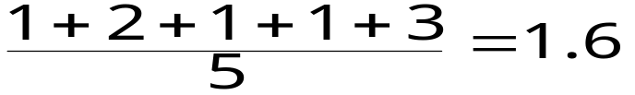
例题2．（计算题）已知待散列的线性表为（36，15，40，63，22），散列用的一维地址空间为[0..6]，假定选用的散列函数是H（K）= K mod 7，若发生冲突采用线性探查法处理，试：
（1）计算出每一个元素的散列地址并在下图中填写出散列表：
` 0 1 2 3 4 5 6
（2）求出在查找每一个元素概率相等情况下的平均查找长度。
0 1 2 3 4 5 6
63 | 36 | 15 | 22 |  | 40
ASL=

Slide 77
（2）二次探测法（平方探测法）
H_{i}=(Hash(key)±d_{i}) mod m
其中： Hash(key)为哈希函数
m为哈希表长度，m要求是某个4k+3的质数(k是整数)
d_{i} 为增量序列 1²，-1²，2²，-2²，……，q²，-q²且q≤(m-1)
仍以上例用二次探测法处理冲突，建表如图9-20：
0 1 2 3 4 5 6 7 8 9 10
11
22
3
47
92
16
7
29
8
△ ▲ △ △
图9-20 二次探测法处理冲突的哈希表
对关键字寻找空的哈希地址只有3这个关键字与上例不同，
Hash(3)=3，哈希地址上冲突，由
H₁=(Hash(3)+1²) mod 11=4 仍然冲突；
H₂=(Hash(3)-1²) mod 11=2 找到空的哈希地址，存入。

Slide 78
（3）双哈希函数探测法
H_{i}=(Hash(key)+i*ReHash(key)) mod m
(i=1，2，……，m-1)
其中：Hash(key)，ReHash(key)是两个哈希函数，m为哈希表长度
双哈希函数探测法，先用第一个函数Hash(key)对关键字计算哈希地址，一旦产生地址冲突，再用第二个函数ReHash(key)确定移动的步长因子，最后，通过步长因子序列由探测函数寻找空的哈希地址。
比如，Hash(key)=a时产生地址冲突，就计算ReHash(key)=b，则探测的地址序列为：
H₁=(a+b) mod m， H₂=(a+2b) mod m，……， H_{m-1}=(a+(m-1)b) mod m
动画演示

Slide 79
2. 拉链法（链地址法）
设哈希函数得到的哈希地址域在区间[0，m-1]上，以每个哈希地址作为一个指针，指向一个链，即分配指针数组 ElemType *eptr[m]；建立m个空链表，由哈希函数对关键字转换后，映射到同一哈希地址i的同义词均加入到*eptr[i]指向的链表中。
【例9-9】关键字序列为：
47, 7, 29, 22, 27, 92, 33, 8, 3, 51, 37, 78, 94, 21
哈希函数为：
Hash(key)=key mod 11
用拉链法处理冲突，建表如图９-21。

Slide 80
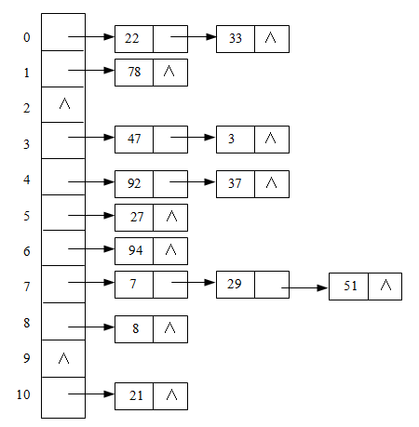
图9-21 拉链法处理冲突时的哈希表
动画演示

Slide 81
3. 建立一个公共溢出区
设哈希函数产生的哈希地址集为[0，m-1]，则分配两个表：
（1）一个基本表 ElemType base_tbl[m]；每个单元只能存放一个元素；
（2）一个溢出表 ElemType over_tbl[k]；只要关键字对应的哈希地址在基本表上产生冲突，则所有这样的元素一律存入该表中。查找时，对给定值kx通过哈希函数计算出哈希地址i，先与基本表的base_tbl[i]单元比较，若相等，查找成功；否则，再到溢出表中进行查找。

Slide 82
小 结
（1）查找又称为检索，是从一个数据元素（记录）的集合中，按某个关键字值查找特定数据元素（记录）的一种操作。若表中存在这样一个数据元素（或记录），则查找成功；否则，查找失败。
（2）查找可以分为静态查找和动态查找。在查找过程中仅查找某个特定元素是否存在或它的属性的，称为静态查找；在查找过程中对查找表进行插入元素或删除元素操作的，称为动态查找。
（3）查找算法的效率，主要是看要查找的值与关键字的比较次数，通常用平均查找长度（ASL）来衡量。
（4）顺序查找对查找表无任何要求，既适合无序表，又适合有序表，其查找成功的平均查找长度为(n+1)/2，时间复杂度为O(n)。

Slide 83
（5）二分查找要求表中元素必须按关键字有序，其平均查找长度为近似（log₂（n+1）-1），时间复杂度为：O（log₂n）。
（6）分块查找，每块内的元素可以无序，但要求块与块之间必须有序，并建立索引表。
（7）二叉排序树是一种有序树，在它上面的查找类似于二分查找的判定树上的查找。这是一种动态查找过程，在查找过程中插入结点，不必移动其它结点，仅需修改指针即可。其查找性能介于二分查找和顺序查找之间。
（8）散列查找是通过构造散列函数来计算关键字存储地址的一种查找方法，时间复杂度为：O（1）。
（9）两个不同的关键字，其散列函数值相同，因而得到同一个表的相同地址的现象称为冲突。
（10）常用的解决冲突的方法有：线性探测法、平方探测法、链地址法等。

Slide 84
验证性实验９ 查找子系统
1．实验目的
（1）通过查找实验理解查找的基本算法。
（2）熟悉各种查找方法的适用场合及平均查找长度。
（3）掌握静态查找和动态查找的区别。
（4）掌握顺序查找、二分查找的基本思想及其算法。
（5）掌握二叉排序树基本思想及其算法
2．实验内容
（1）编写顺序查找程序；
（2）编写二分查找程序；
（3）编写建立二叉排序树的程序；
（4）编写在二叉排序树上的查找、插入、删除接点的程序；
（5）编写使二叉排序树中序输出的程序；
（6）设计一个选择式菜单，一级菜单形式如下：

Slide 85
查 找 子 系 统
****************************************
* 1------顺 序 查 找 *
* 2------二 分 查 找 *
* 3------二 叉 排 序 树 *
* 0------返 回 *
****************************************
请选择菜单号（0—3）：

Slide 86
自主设计实验９ 哈希查找
1．实验目的
（1）通过查找实验理解查找的基本算法。
（2）熟悉各种查找方法的适用场合及平均查找长度。
（3）掌握静态查找和动态查找的区别。
（4）掌握顺序查找、二分查找的基本思想及其算法。
（5）掌握二叉排序树基本思想及其算法
2．实验内容
（1）编写顺序查找程序；
（2）编写二分查找程序；
（3）编写建立二叉排序树的程序；
（4）编写在二叉排序树上的查找、插入、删除接点的程序；
（5）编写使二叉排序树中序输出的程序；
（6）设计一个选择式菜单，一级菜单形式如下：

Slide 87
习题９

Slide 89
习题８

